Slide 1
Biologi 2
Celler

Slide 2
Vad är liv?
Kriterierna

Slide 3
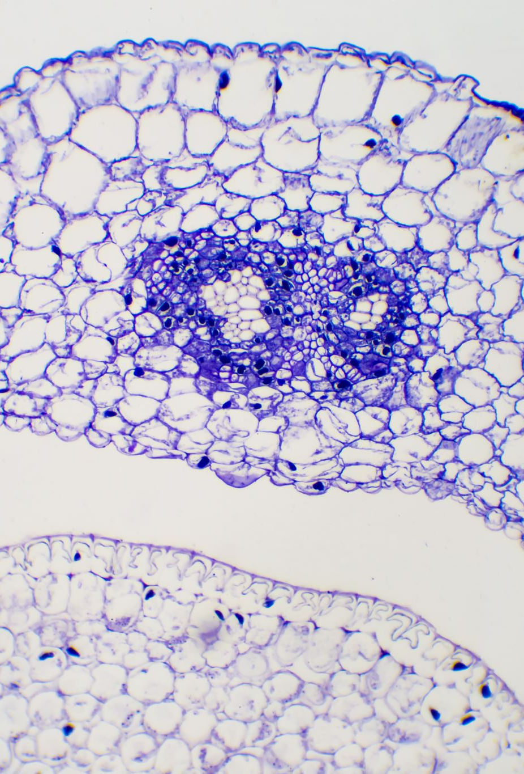
Kriterier för liv
Celler – allt liv som vi känner till består av celler.
Notes:
Virus består inte av celler och räknas oftast inte som levande.

Slide 4
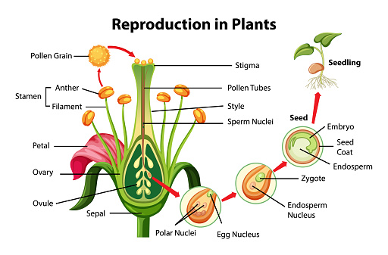
Kriterier för liv
Celler – allt liv som vi känner till består av celler.
Fortplantning – en del organismer förökar sig bara genom delning (asexuellt), medan andra förökar sig sexuellt. Några organismer kan föröka sig på båda sätten.

Slide 5
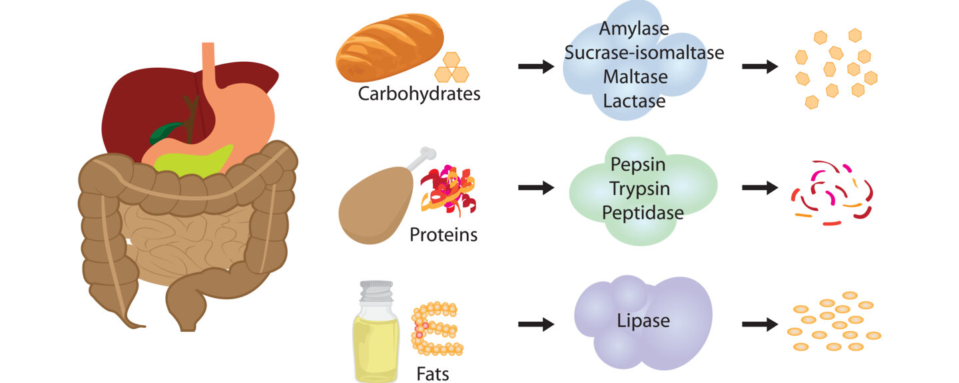
Kriterier för liv
Celler - allt liv som vi känner till består av celler. Virus består inte av celler och räknas oftast inte som levande.
Fortplantning – en del organismer förökar sig bara genom delning (asexuellt), medan andra förökar sig sexuellt. Några organismer kan föröka sig på båda sätten.
Ämnesomsättning (metabolism) – varje organism tar upp kemiska ämnen från sin omgivning och omvandlar dessa till de byggstenar som organismen behöver.

Slide 6
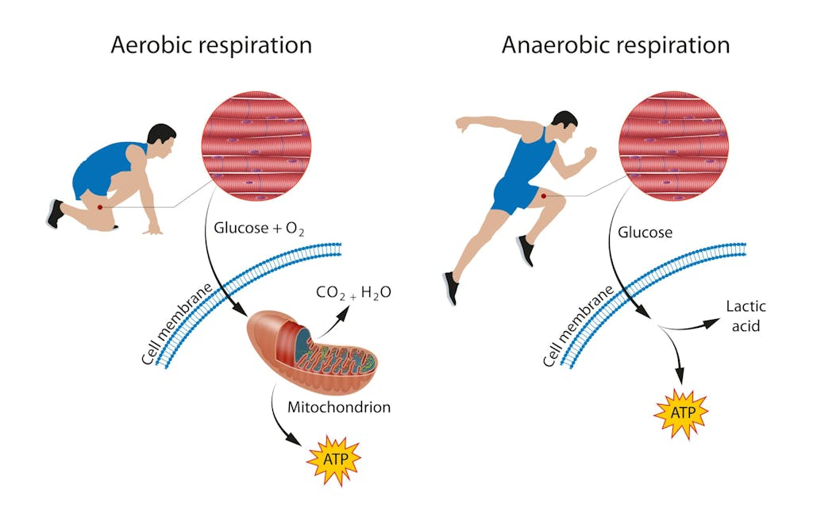
Kriterier för liv
Celler - allt liv som vi känner till består av celler. Virus består inte av celler och räknas oftast inte som levande.
Fortplantning – en del organismer förökar sig bara genom delning (asexuellt), medan andra förökar sig sexuellt. Några organismer kan föröka sig på båda sätten.
Ämnesomsättning – varje organism tar upp kemiska ämnen från sin omgivning och omvandlar dessa till de byggstenar som organismen behöver.
Energiomsättning – organismer tar upp, lagrar och transporterar energi i kemisk form. Vissa organismer har förmåga att ta upp ljusenergi. Organismer avger energi till exempel som värme.

Slide 7
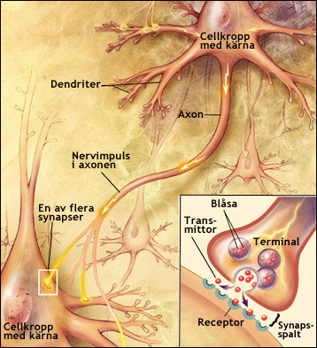
Kriterier för liv
Celler - allt liv som vi känner till består av celler. Virus består inte av celler och räknas oftast inte som levande.
Fortplantning – en del organismer förökar sig bara genom delning (asexuellt), medan andra förökar sig sexuellt. Några organismer kan föröka sig på båda sätten.
Ämnesomsättning – varje organism tar upp kemiska ämnen från sin omgivning och omvandlar dessa till de byggstenar som organismen behöver.
Energiomsättning – organismer tar upp, lagrar och transporterar energi i kemisk form. Vissa organismer har förmåga att ta upp ljusenergi. Organismer avger energi till exempel som värme.
Informationsöverföring – allt levande kan i olika stor utsträckning reagera på förhållanden i sin omgivning.
Information överförs:
Mellan omgivningen och organismen (via sinnesorgan)
Inom organismen (via till exempel hormoner och nervsignaler)
Mellan generationer av organismer (i form av gener).

Slide 8
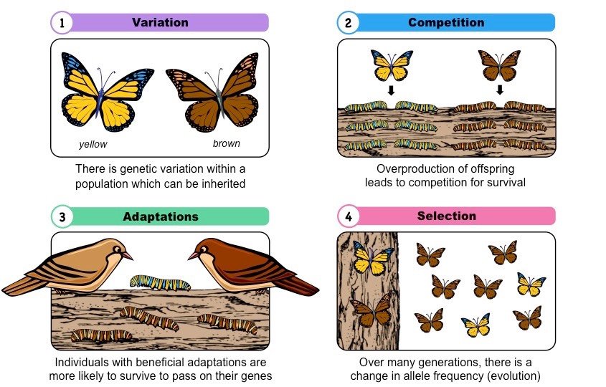
Kriterier för liv
Celler - allt liv som vi känner till består av celler. Virus består inte av celler och räknas oftast inte som levande.
Fortplantning – en del organismer förökar sig bara genom delning (asexuellt), medan andra förökar sig sexuellt. Några organismer kan föröka sig på båda sätten.
Ämnesomsättning – varje organism tar upp kemiska ämnen från sin omgivning och omvandlar dessa till de byggstenar som organismen behöver.
Energiomsättning – organismer tar upp, lagrar och transporterar energi i kemisk form. Vissa organismer har förmåga att ta upp ljusenergi. Organismer avger energi till exempel som värme.
Informationsöverföring – allt levande kan i olika stor utsträckning reagera på förhållanden i sin omgivning. En bakterie kan exempelvis flytta sig mot en födokälla och en växt kan vända sina blad mot solen för att få mer solljus. Information överförs mellan omgivningen och organismen (via sinnesorgan), inom organismen (via till exempel hormoner och nervsignaler) och mellan generationer av organismer (i form av gener).
Evolution – organismer evolverar (förändras, utvecklas)

Slide 9
Celler
Livets minsta enhet

Slide 10
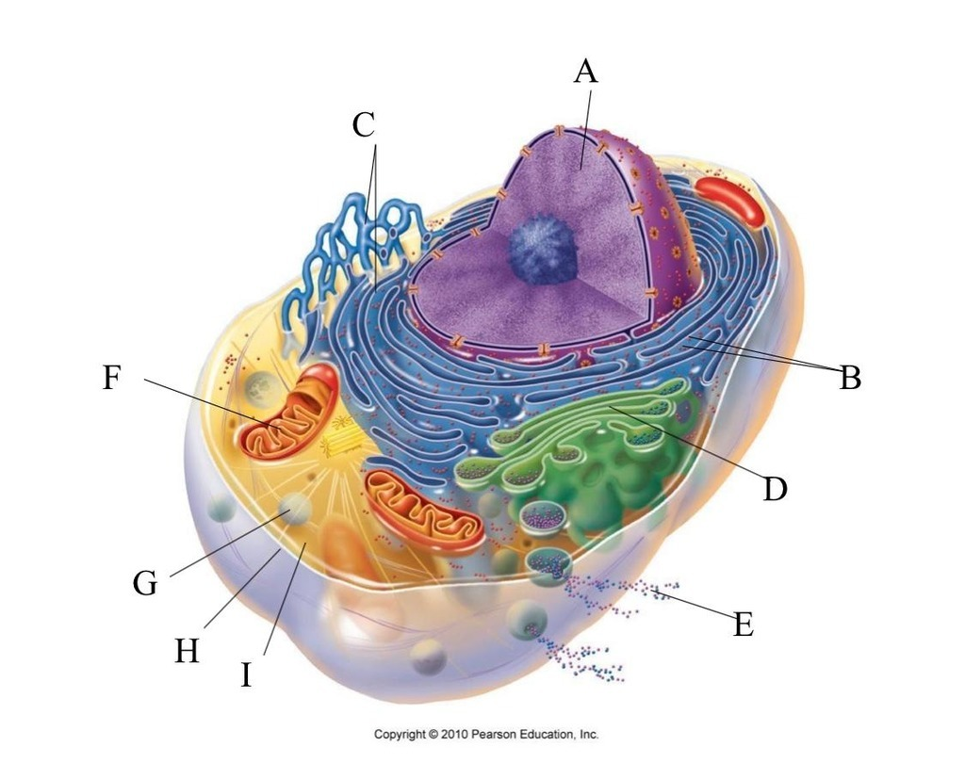
Cellbiologi
Undersökning av:
Cellers och vävnaders uppbyggnad
Differentiering och utveckling
Signalering mellan och inom celler
Störningar i dessa processer som leder till sjukdomar

Slide 11
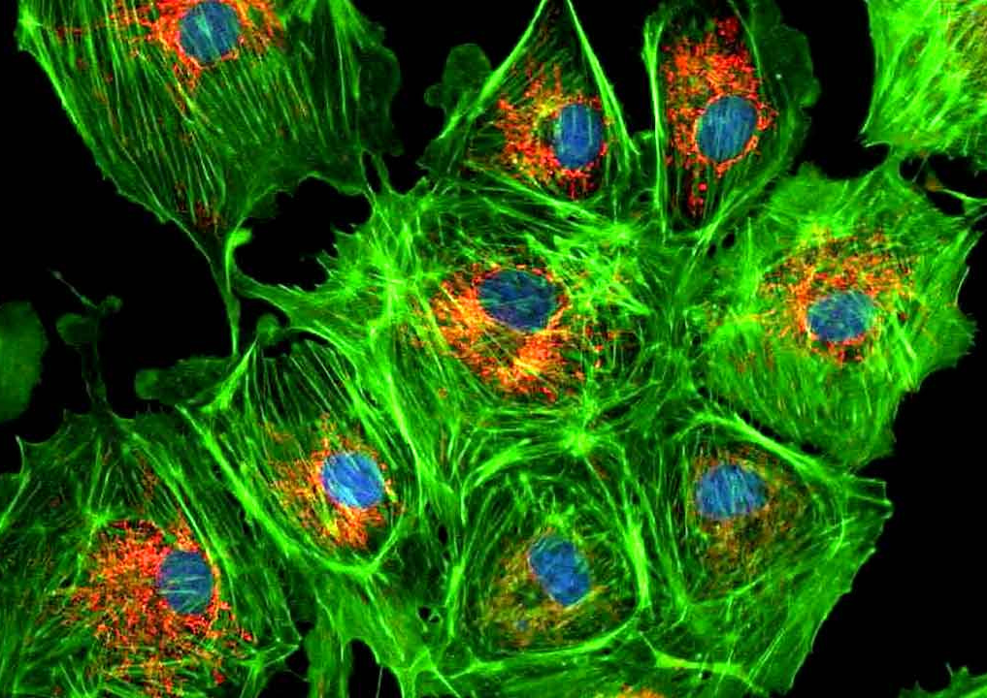
Metoder
Eukaryota celler och även bakterie kan studeras med hjälp av ljusmikroskop
Mindre objekt som organeller och virus kräver en elektronmikroskop
Genom kombinationen av mikroskopering och märkningsmetoder (som färgning, fluorescerande ämnen, radioaktiva atomer och antikroppar) kan man studera molekyler och processer inuti celler

Slide 12
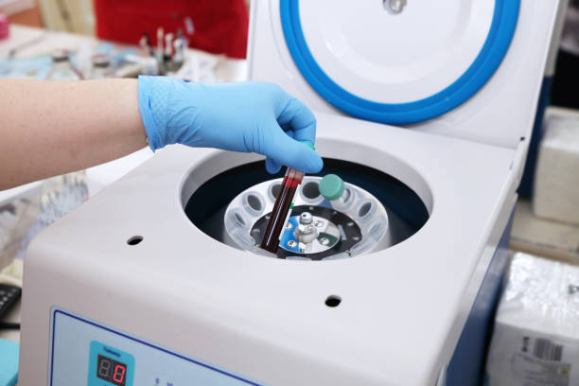
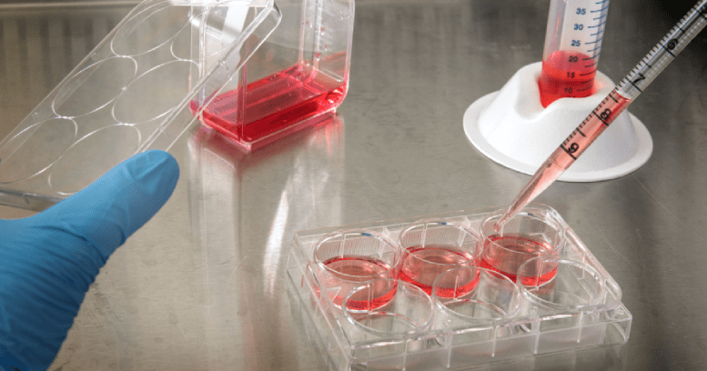
Metoder
Cellodlingstekniker tillåter forskarna att studera celler och deras funktion under noggrant kontrollerande förhållanden
Näringsämnen
Temperatur
pH-värden
In vitro (latin: i glas)
Separering av celler och organeller görs via en centrifug

Slide 13
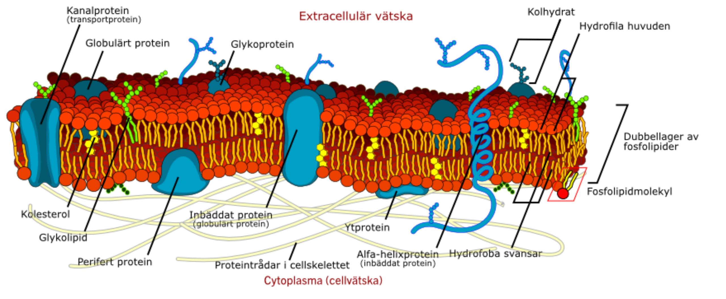
Cellmembranet
Även kallas plasmamembran
Avgränsar cellplasman från vätskan som omger cellen
Reglerar passagen av ämnen in och ut ur cellen

Slide 14
Notes:
Lägg märke till:
Fosfolipid
Kolesterol – bara i djurceller och ger membranet stadga
Glykolipid
Glykoprotein
Kanalprotein
Receptorer

Slide 15
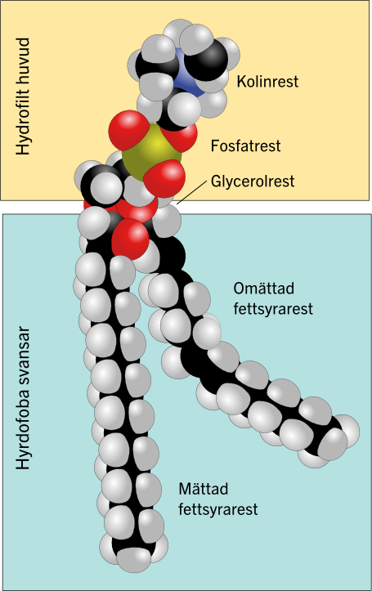
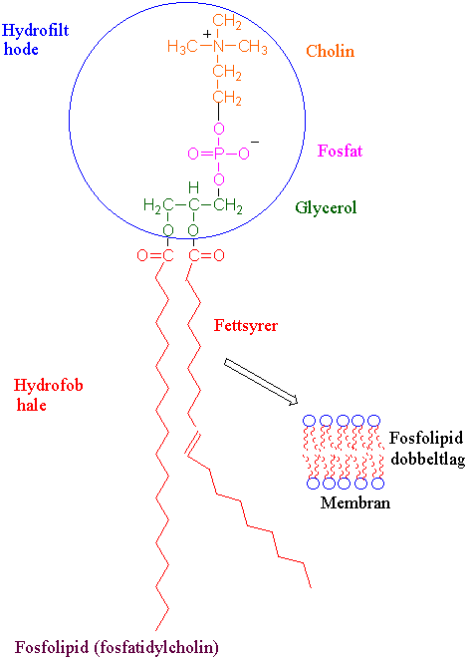
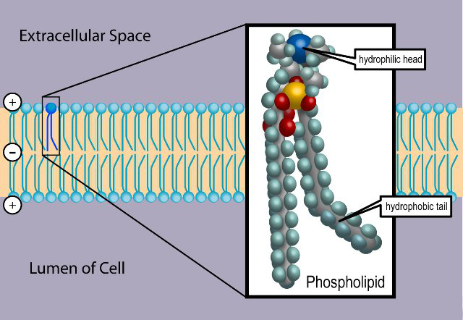
Fosfolipider
Notes:
Kolla på biokemi av fosfolipider
Prata om:
Hydrofila (vattenälskade)
Hydrofoba (vattenskyende)
Van der Waals som håller ihop fosfolipider = böjbar och cellen kan ändra form utan att spricka

Slide 16
Glykolipider och glykoproteiner
På cellmembranets yta finns glykolipider och glykoproteiner
På dessa stickar ut kedjor av kolhydrater
Cellmembranets utsida har en mer eller mindre tät ”päls”
Kallas glykokalyx
Gör så att det bildas ett slemmigt och skyddande skikt tillsammans med vatten
Fungerar även som markörer som avslöjar cellens identitet
Celler i en vävnad ”känner igen” varandra

Slide 17
Membranets proteiner
Proteiner som är en del av cellmembranet har hydrofoba partier som håller sig till membranets hydrofoba mellanskikt
Receptorer är proteiner som sitter på ytan av cellen och reagerar på speciella molekyler i omgivningen
Ämnestransportproteiner tillåter olika ämnen att passera genom cellmembranet
Några bildar kanaler
Några ämnen transporteras passivt medans andra transporteras aktivt
Enzymer kan också finnas på cellmembranet för att kemiskt utföra aktivitet
Proteintrådar ger cellen stadga och fungerar som ett ”cellskelett”
Förankrar till proteiner i membran
Koppling mellan celler

Slide 18
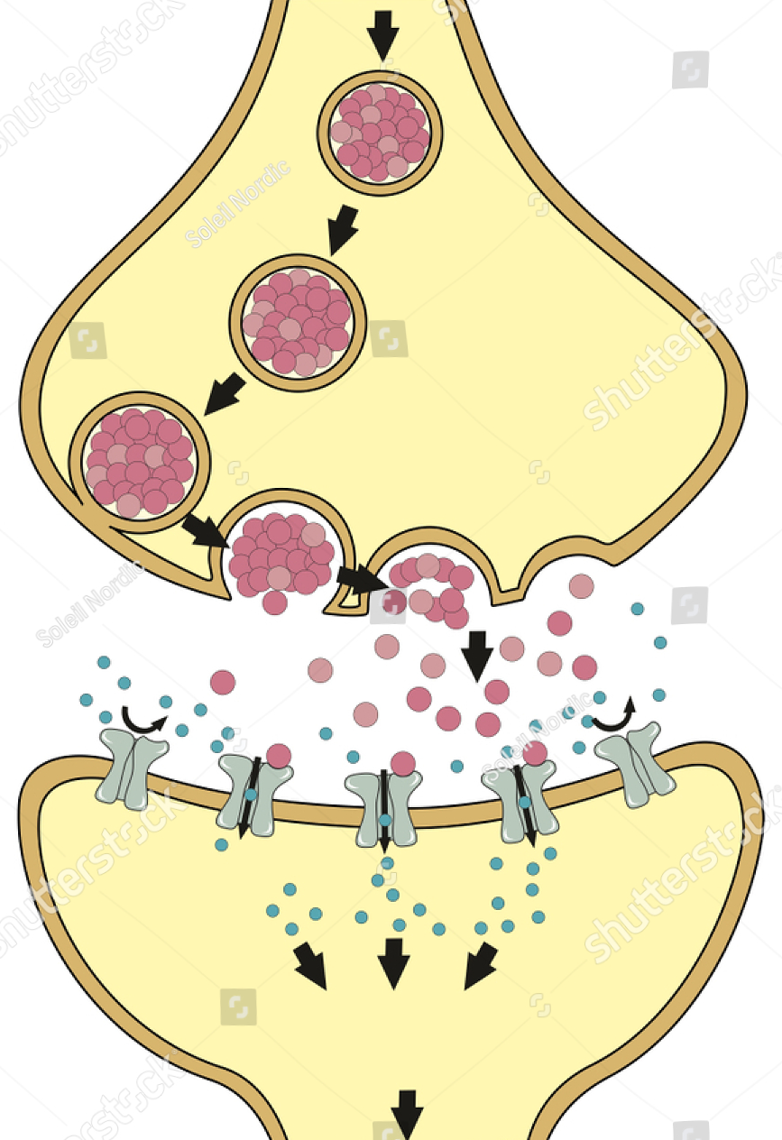
Vesiklar
Fosfolipiderna har mycket svaga bindningar mellan varandra
Lätt att ändra form
Membranet kan böjas och avknoppa vesiklar (små blåsor)
Molekyler och större partiklar kan inneslutas i vesiklar
Endocytos är när en cell tar upp partiklar från omgivningen genom att innesluta de i vesiklar
Exocytos är när en cell tömmer partiklar från vesiklar till omgivningen

